Slide 1

PLANO DE DESENVOLVIMENTO
APL POLO NAVAL E OFFSHORE DE RIO GRANDE E ENTORNO
RIO GRANDE, 05 de NOVEMBRO de 2014

Slide 2
SUMÁRIO
1) Síntese da constituição do APL
2) Plano de Desenvolvimento do APL
- Estrutura, Análise, Objetivos Estratégicos e Ações Prioritárias

Slide 3




1) Histórico do APL Polo Naval e Offshore de Rio Grande e Entorno
Fev/2013
Lançamento do Projeto Ind P&G 75 Plano de Desenvolvimento de APLs em Petróleo, Gás e Naval

Slide 4
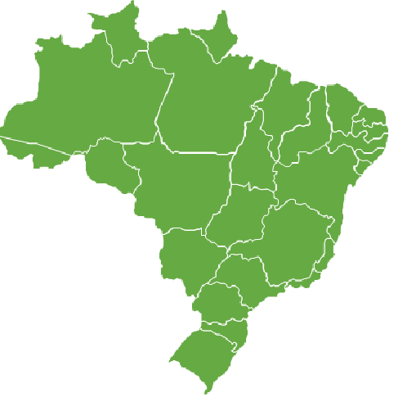
PROMINP IND P&G 75
Propostas de Política para Mobilização e Desenvolvimento de APLs para o Setor de Petróleo, Gás e Naval
Ipojuca e entorno - Suape (PE)
Maragogipe e entorno (BA)
Ipatinga e entorno – Vale do Aço (MG)
Itaboraí e entorno – Conleste / Comperj (RJ)
Rio Grande e entorno (RS)
COORDENADO POR:
MDIC / ABDI / BNDES / ABDI / Petrobras / SEBRAE / CNI / MME

Slide 5
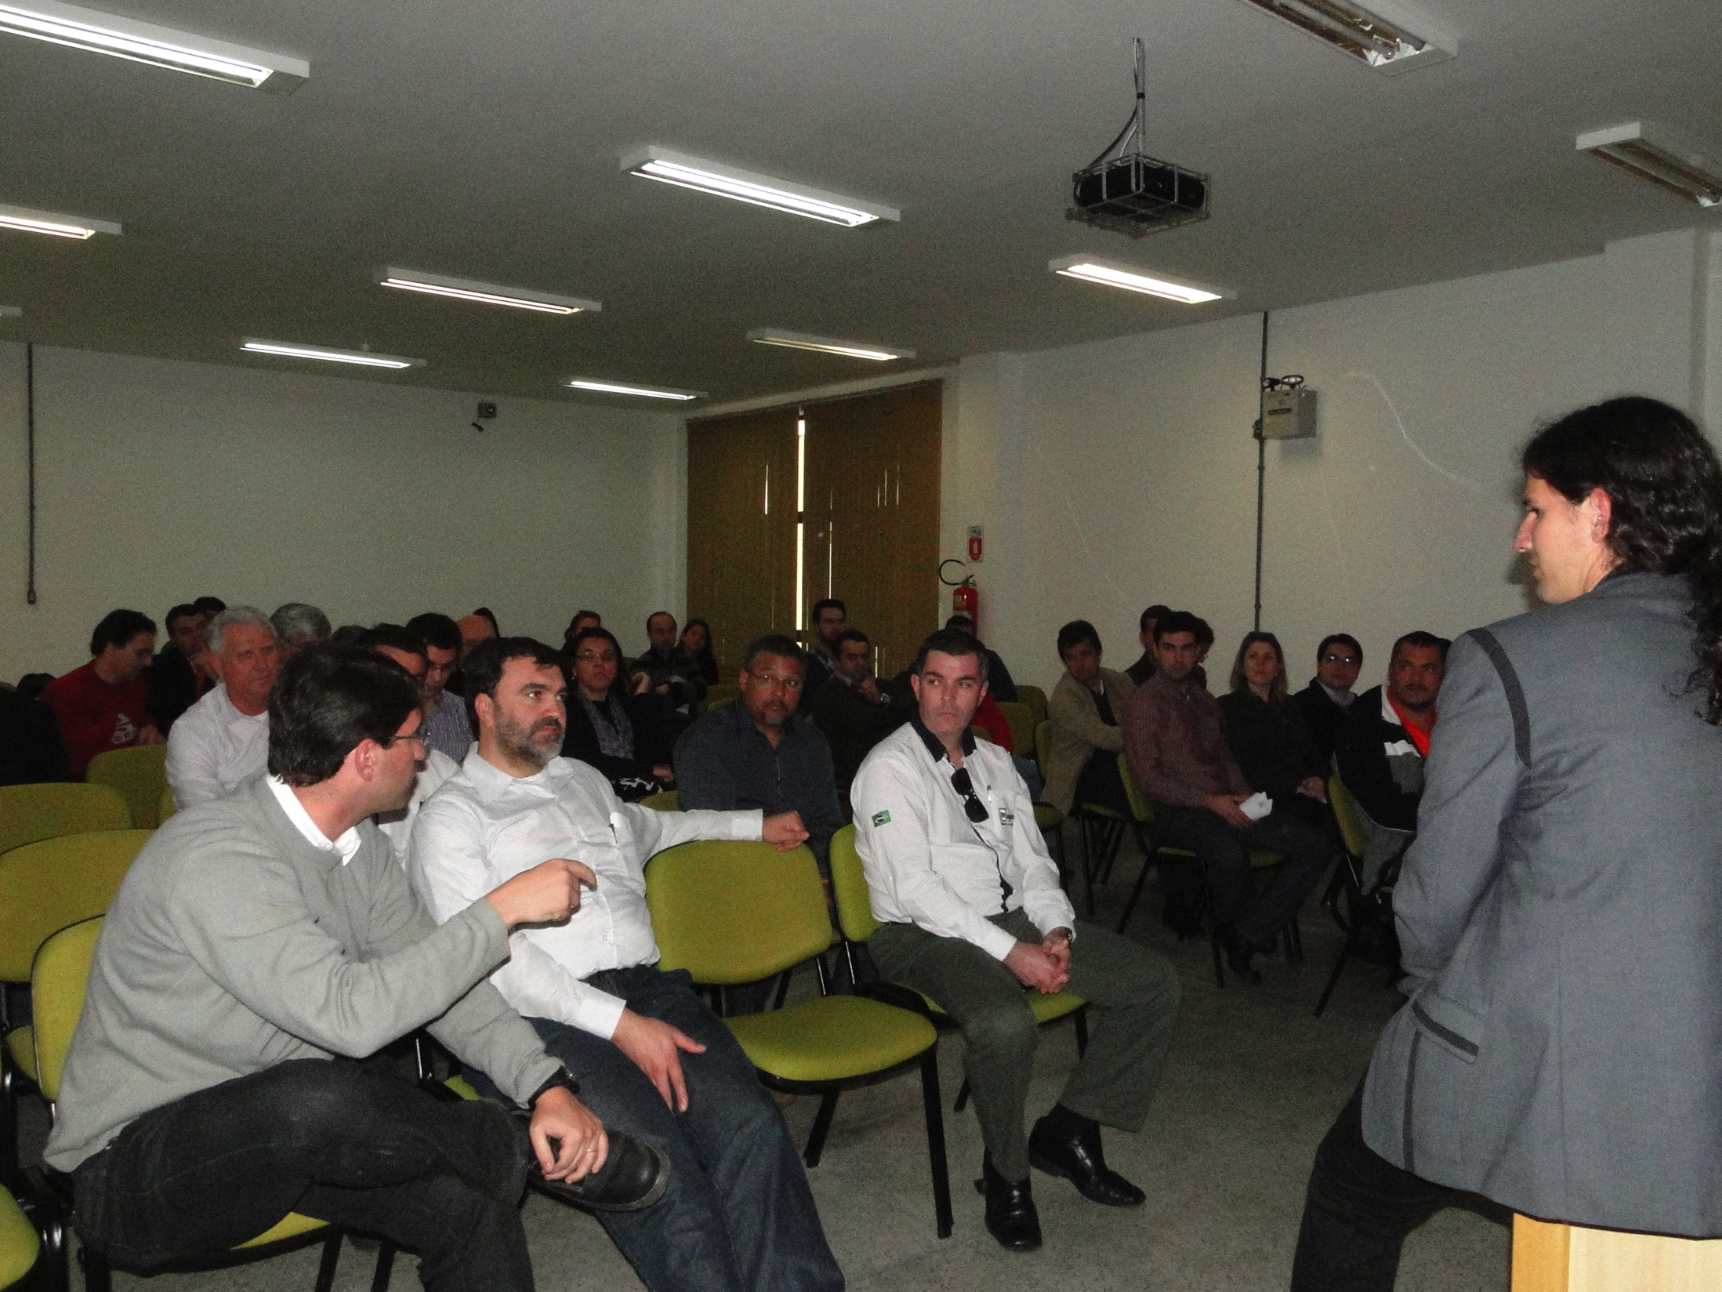
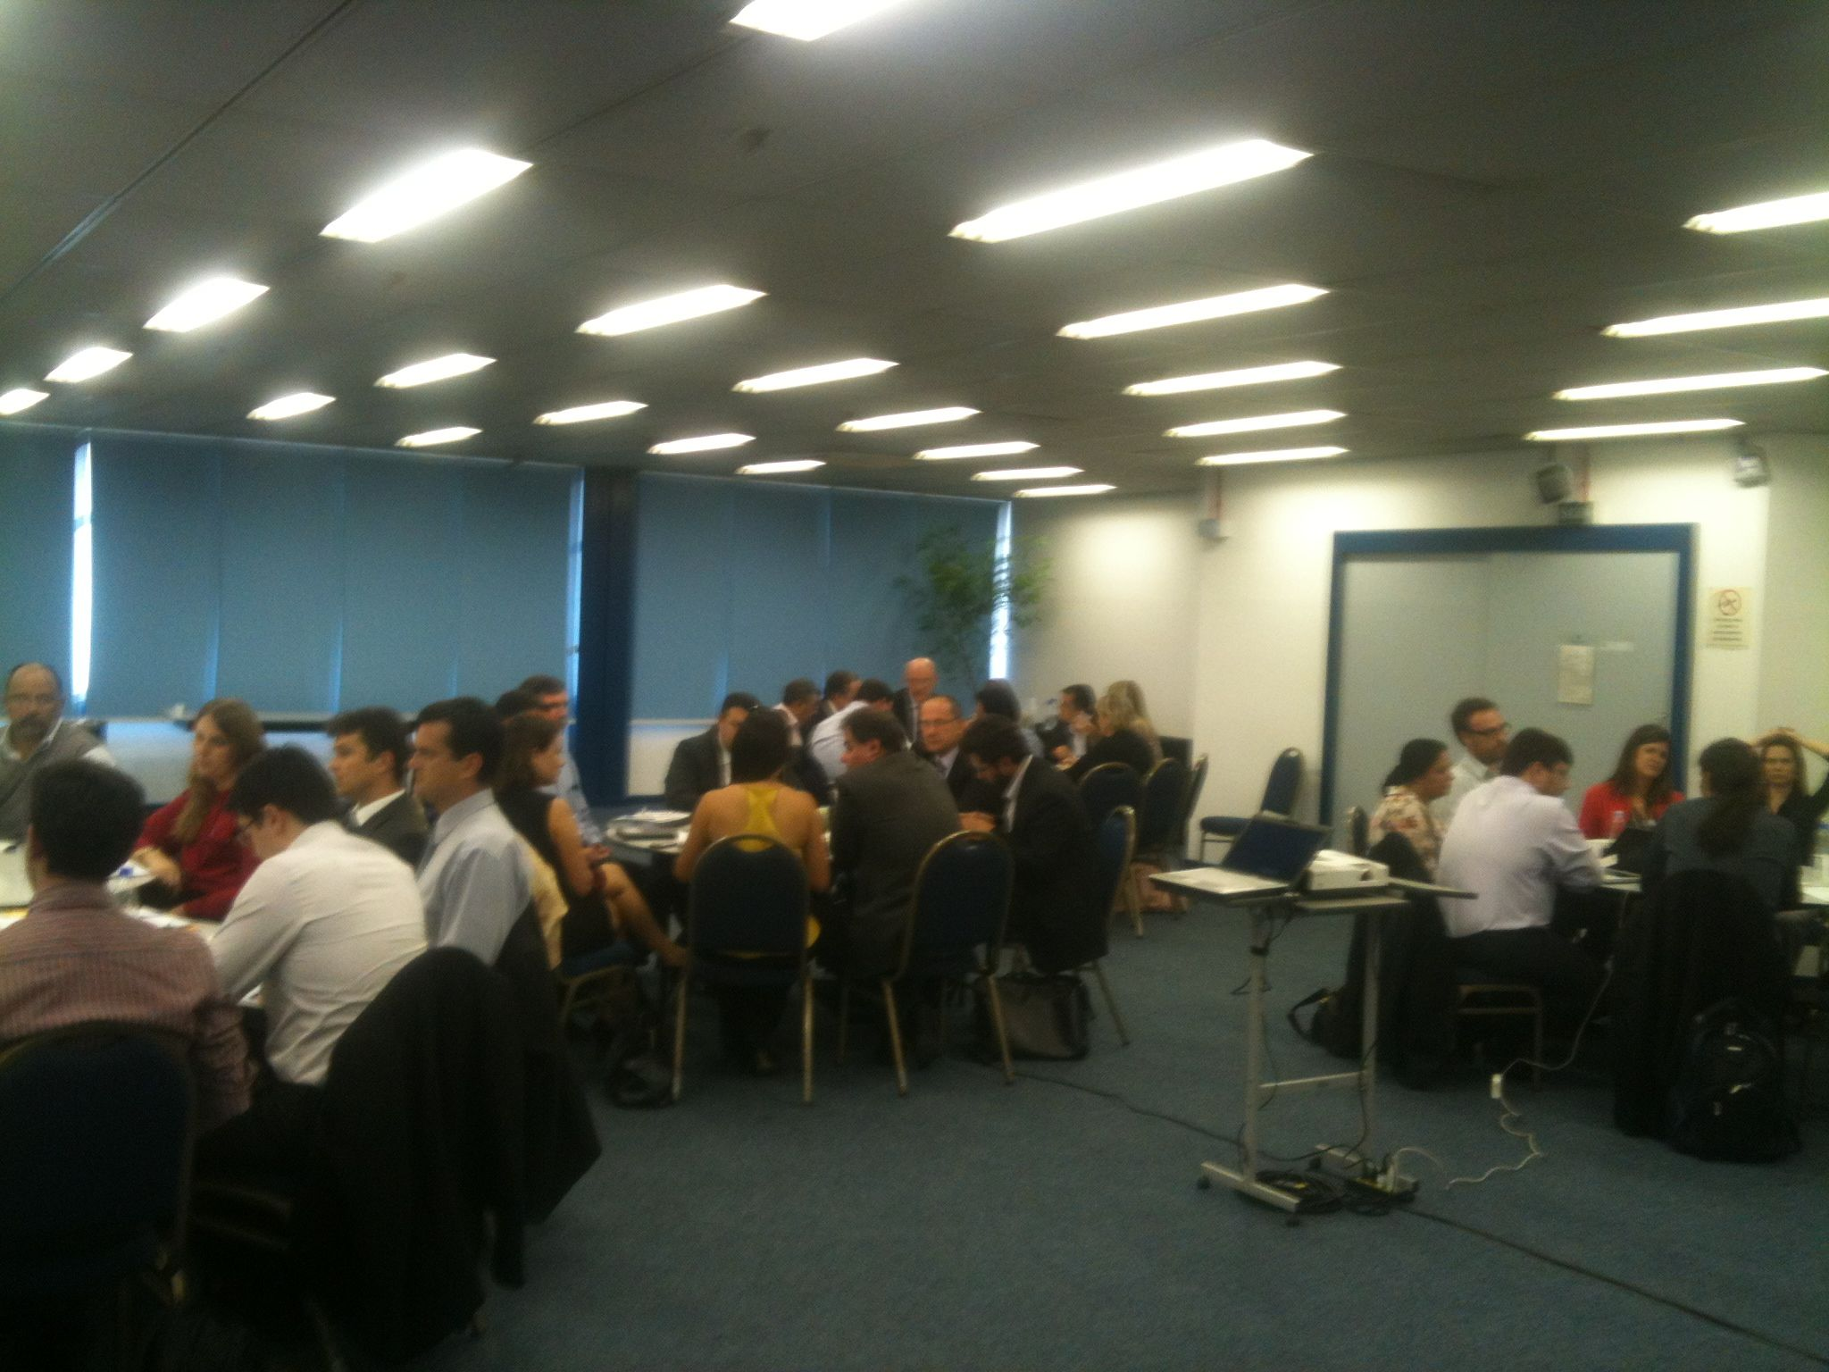
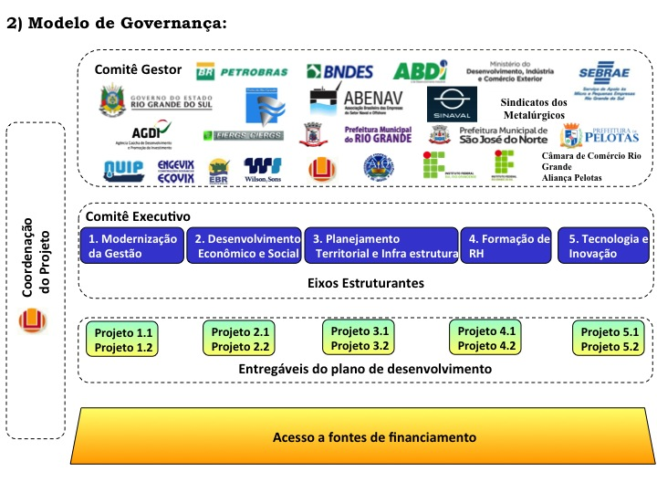
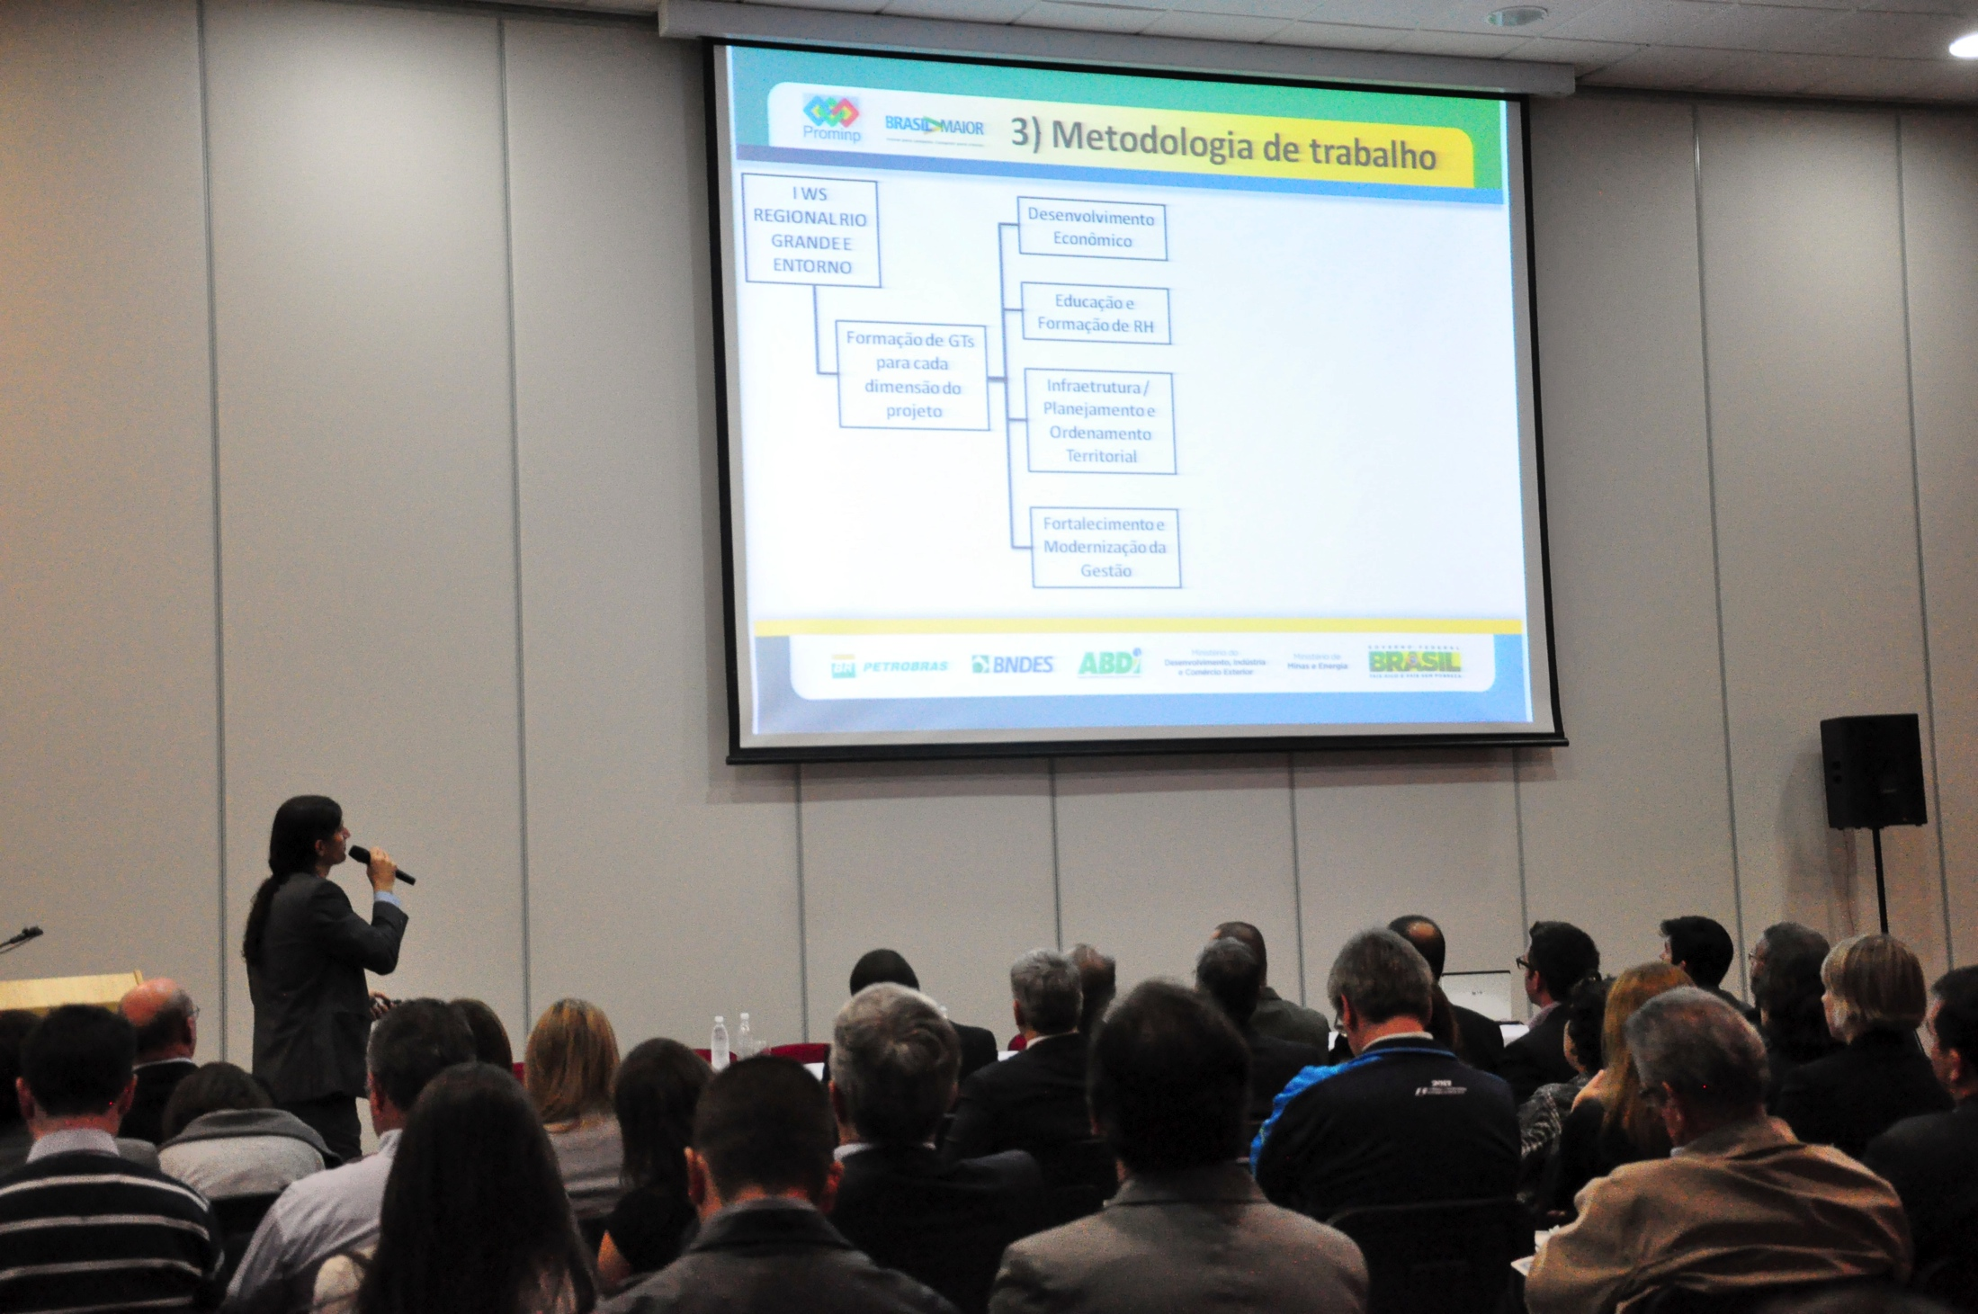
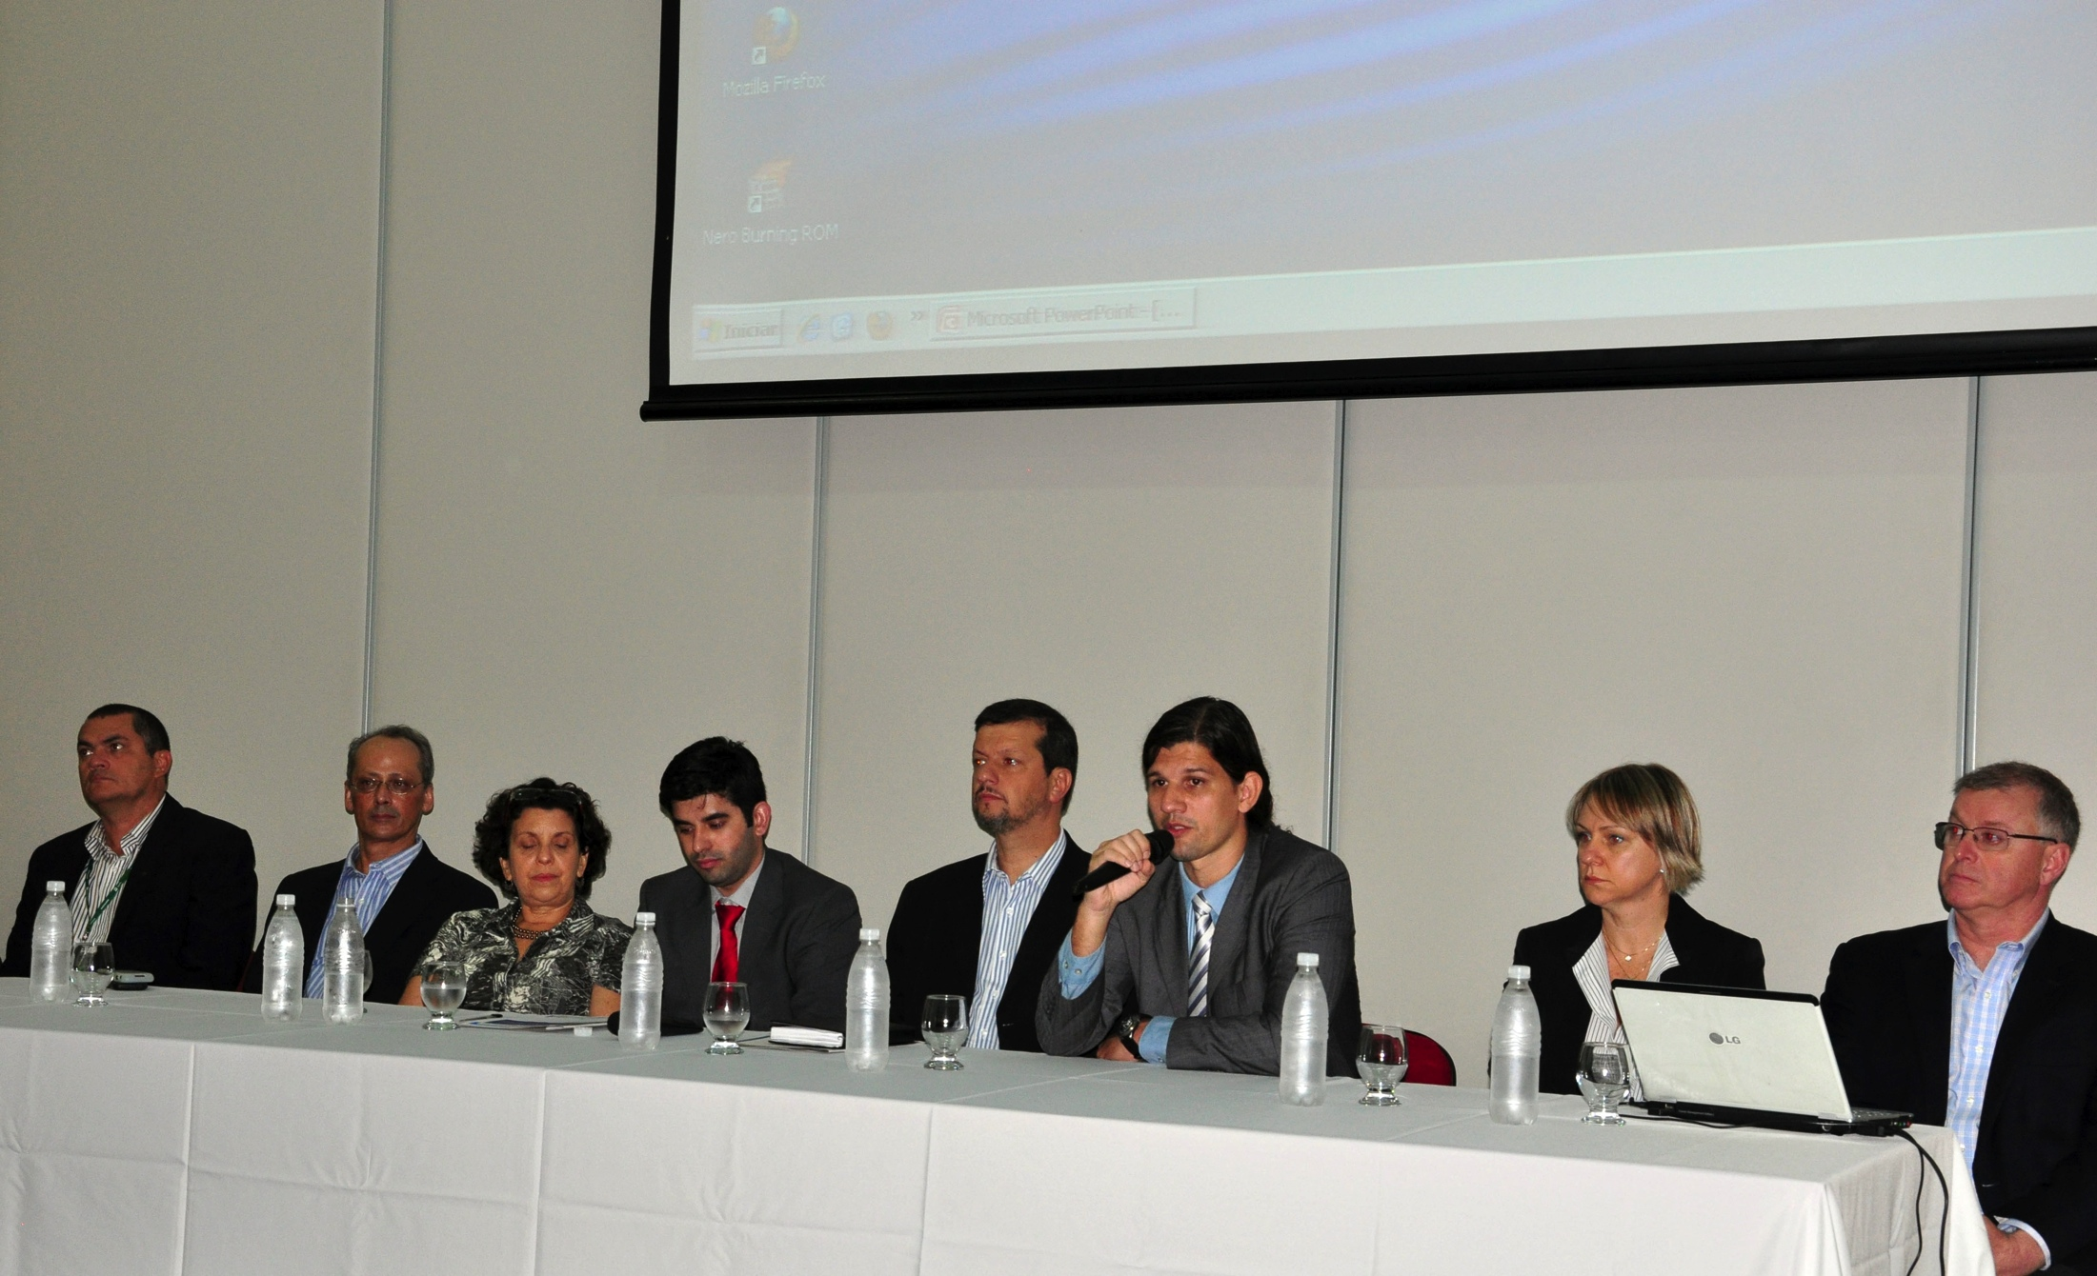


1) Histórico do APL Polo Naval e Offshore de Rio Grande e Entorno
Fev/2013
- Lançamento do Projeto Ind P&G 75 Plano de Desenvolvimento de APLs em Petróleo, Gás e Naval
Mar a Mai / 2013
- 2 Workshops Regionais
- 3 Encontros de 4 GTs
- 1 Relatório de Caracterização do Território (RG / SJN / Pelotas)
- 1 Projeto submetido à AGDI para apoio à governança
Ago a Out / 2013
- Assinatura Primeiro Convênio FURG x AGDI para instalação e apoio à governança do APL
- A FURG TORNOU-SE A ENTIDADE GESTORA DO APL DURANTE O PRIMEIRO ANO DE IMPLANTAÇÃO

Slide 6
1) Histórico do APL Polo Naval e Offshore de Rio Grande e Entorno
Dez/2013
- Assinatura do segundo convênio FURG x AGDI: Plano de Desenvolvimento do APL
Jan a Jul / 2014
- 2 Reuniões do Comitê Gestor
- Plano de Desenvolvimento elaborado e validado
- Estatuto da Associação do APL elaborado e em consulta pública
Agosto / 2014
- Assembleia de Fundação da Associação do APL
- Primeira Reunião do Conselho de Administração
- Nomeação da Diretoria
- Registro da Associação
COMPETITIVIDADE DO TERRITÓRIO COM QUALIDADE DE VIDA DA POPULAÇÃO E PRODUTIVIDADE DA INDÚSTRIA NAVAL E OFFSHORE

Slide 7
ASSEMBLEIA GERAL
NÍVEL ESTRATÉGICO
CONSELHO FISCAL
CONSELHO DE ADMINISTRAÇÃO
NÍVEL TÁTICO
DIRETOR PRESIDENTE
SECRETARIA EXECUTIVA
NÍVEL OPERACIONAL
DIRETORIA DE FORMAÇÃO DE RECURSOS HUMANOS
DIRETORIA DE DESENVOLVIMENTO ECONÔMICO E SOCIAL
DIRETORIA DE TECNOLOGIA E INOVAÇÃO

Slide 8
2) Plano de Desenvolvimento do APL
- CONVÊNIO FURG x AGDI – Dez/2013 a Set/2014
- Coordenação Prof. Rafael Paes
- Artur Roberto de Oliveira Gibbon, MSc.
- Gibran da Silva Teixeira, Dr.
- Lucia de Fatima Socoowski de Anello, Dra.
- Luciano Volcanoglo Biehl, Dr.
- Marcelo Vinicius de la Rocha Domingues, Dr.
- Patrizia Raggi Abdallah, Dra.
- Silvia Silva da Costa Botelho, Dra.
- Viviani Kwecko, Msc.

Slide 9
2) Plano de Desenvolvimento do APL
- Objetivo
- Elaborar, com metodologia participativa, uma agenda de ações de curto, médio e longo prazo, visando melhorar a inserção competitiva do território e mitigar os impactos indesejados relacionados à consolidação do Polo Naval de Rio Grande e Entorno.

Slide 10
2) Plano de Desenvolvimento do APL
a) Caracterização do APL
- Contextualização / Infraestrutura / Tecnologia / RH / Cadeia de Suprimentos / Financiamento, Investimento e Tributação / Desenvolvimento Sustentável / Responsabilidade Social / Governança / Competitividade
- Levantamento de dados e entrevistas (23 instituições/empresas)
b) Analisar entraves e potenciais de crescimento dos eixos
- Matriz SWOT
c) Definir objetivos e estratégias para os eixos (agenda de ações)

Slide 11
2) Plano de Desenvolvimento do APL
- Cadeia de Suprimentos

Slide 13
2) Plano de Desenvolvimento do APL
- Competitividade

Slide 18
2) Plano de Desenvolvimento do APL – Matriz SWOT
- ANÁLISE (Forças)
- Ativos de estaleiros
- Disponibilidade de crédito
- Política de conteúdo local
- Posição geográfica privilegiada
- Capacidade instalada para Ensino, Pesquisa e Extensão
- Treinamento e Desenvolvimento Tecnológico
- Parques Tecnológicos (OCEANTEC – ECOVIX e Pelotas)
- Oferta de empregos e Redução Bolsa Família

Slide 20
2) Plano de Desenvolvimento do APL– Matriz SWOT
- ANÁLISE (Fraquezas)
- Baixa Produtividade
- Infraestrutura e indicadores sociais
- Baixo investimento em PD&I em Naval e Offshore
- Baixa interação entre empresas e IEPs
- Baixo nível de formação do trabalhador
- Baixa oferta local de serviços especializados e produtos demandados pelos estaleiros
- Estrutura financeira dos fornecedores locais

Slide 21
2) Plano de Desenvolvimento do APL– Matriz SWOT
- ANÁLISE (Ameaças)
- Mudança da Matriz Energética e Preço do Barril de Petróleo
- Dependência da Petrobrás e conteúdo local
- Dependência do Governo para infraestrutura e macrologística
- Ausência de incentivos fiscais para fornecedores e sub-contratados
- Alta carga tributária e guerra fiscal entre estados
- Suspensão do financiamento de longo prazo

Slide 22
2) Plano de Desenvolvimento do APL – Matriz SWOT
- ANÁLISE (Oportunidades)
- Plano de Investimentos da Petrobrás (Novas encomendas)
- Pauta comum do território em obras de infraestrutura prioritária (PAC 3 e PPA)
- Inserção da indústria no processo de inovação
- Fomento à formação de nível técnico, graduação e pós-graduação por meio de instituições locais
- Fundo da Marinha Mercante e BNDES
- Fortalecimento das empresas locais no fornecimento de bens e serviços através da identificação e desenvolvimento de requisitos básicos e competências

Slide 23
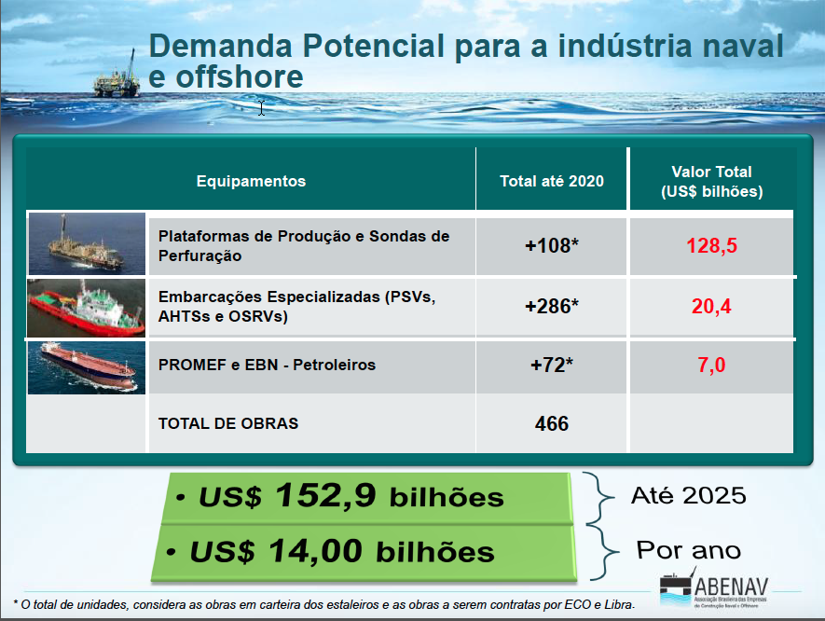

Slide 24
2) Plano de Desenvolvimento do APL – Estratégia
MISSÃO
Aumentar a competitividade sistêmica do território com ênfase na cadeia de produção Naval e Offshore, estimulando a cooperação entre organizações, o adensamento da cadeia produtiva, a inovação e o desenvolvimento tecnológico, a formação e qualificação de recursos humanos e atenuando as externalidades negativas advindas da consolidação dos empreendimentos no território;

Slide 25
2) Plano de Desenvolvimento do APL – Estratégia
VISÃO
Ser um centro excelência de classe mundial no segmento de construção e montagem de estruturas navais e Offshore.

Slide 26
2) Plano de Desenvolvimento do APL
- Infraestrutura e Logística – Objetivos Estratégicos
1) Articular a realização de estudos e investimentos em infraestrutura econômica no sentido de estimular uma configuração espacial compatível com os princípios de coesão territorial.
2) Articular estratégias de localização dos investimentos produtivos que proporcionem impactos positivos sobre o território, tanto do ponto de vista econômico, como social e ambiental, visando a promoção de uma rede urbana meso-regional mais integrada e coesa.
3) Implementar o planejamento estratégico do desenvolvimento regional sustentável utilizando-se de metodologias de Zoneamento Sócio-Econômico-Ecológico (ZSEE).

Slide 27
2) Plano de Desenvolvimento do APL
- Infraestrutura e Logística – Ações Prioritárias
- Promover uma agenda de reuniões entre as Prefeituras e com os Governos Estadual e Federal para monitorar o andamento das obras prioritárias ☐

Slide 28
2) Plano de Desenvolvimento do APL
- Tecnologia e Inovação
- Objetivos Estratégicos
4) Articular a pesquisa e o desenvolvimento tecnológico.
5) Articular a inserção da indústria em ambientes inovativos do território de forma a estimular a pesquisa aplicada.
- Ações Prioritárias
1) Implantar um Programa de Competitividade para articular demandas tecnológicos da Indústria e capacidade instalada das ICTs ☑
2) Estimular o desenvolvimento dos Parques Tecnológicos e incubadoras do território ☑

Slide 29
2) Plano de Desenvolvimento do APL
- Recursos Humanos e Formação de Mão de Obra
- Objetivos Estratégicos
6) Melhorar a qualidade e a oferta da mão de obra.
7) Fortalecer a rede de educação e formação técnica e superior.
- Ações Prioritárias
1) Estabelecer um processo de articulação entre o APL e os gestores de programas governamentais de formação profissional das instituições de ensino, bem como outras instituições ligadas ao tema ☑
2) Instituição de um espaço específico e permanente para debater o tema da educação e formação de recursos humanos, envolvendo Secretaria da Educação do Munícipio, do Estado (CRE), Institutos Federais, Universidades, Sistema S, representação dos setores produtivos/empresarias e de trabalhadores ☑

Slide 30
2) Plano de Desenvolvimento do APL
- Cadeia de Suprimentos
- Objetivos Estratégicos
8) Ampliar o fornecimento de produtos e serviços locais.
9) Diversificar da matriz industrial local.
10) Articular a integração com outros APLs consolidados (metal mecânica, moveleira e eletroeletrônica).
- Ações Prioritárias
1) Realizar mapeamento da cadeia de fornecimento aos estaleiros (ABDI) ☐
2) Estimular Rodadas de Negócio / Supply Day ☐
3) Promover acordos de cooperação com os APLs consolidados ☐

Slide 31
2) Plano de Desenvolvimento do APL
- Financiamento, Investimento e Tributação
- Objetivos Estratégicos
11) Melhorar as condições de acesso a financiamentos ao longo da cadeia, em particular a flexibilização de garantias.
12) Fortalecer canais de interlocução entre governo, indústria e instituições financeiras de maneira a melhorar o acesso ao crédito.
13) Promover a discussão de uma política tributária clara sobre os encargos dos setores envolvidos no segmento naval.
- Ações Prioritárias
1) Promover uma agenda de reuniões entre as Prefeituras e com os Governos Estadual e Federal para discutir a política tributária do setor ☐
2) Promover a aproximação dos Associados às Instituições Financeiras ☑

Slide 32
2) Plano de Desenvolvimento do APL
- Desenvolvimento Sustentável
- Objetivos Estratégicos
14) Fortalecer a gestão pública e a garantia de direitos por meio da melhoria do sistema de licenciamento
15) Envolver e construir a participação da população nos processos de tomada de decisão, além de criação de estratégias de reconhecimento e participação das populações artesanais e tradicionais do Polo Naval
16) Desenvolver soluções inovadoras para Gestão Ambiental das empresas do Polo Naval de forma a atender requisitos dos órgãos legais
- Ações Prioritárias
1) Promover workshop específico para discutir os processos de licenciamento e boas práticas de gestão ambiental ☐

Slide 33
2) Plano de Desenvolvimento do APL
- Responsabilidade Social
- Objetivos Estratégicos
17) Incentivar a participação das empresas inseridas no arranjo, em ações ou projetos que visem à melhoria das condições sociais da população residente no APL
- Ações Prioritárias
1) Realização de mapeamento da Vulnerabilidade Social no território ☐
2) Realização de projetos em parcerias com as empresas ☐
- Proposta de um Centro de Serviços na área ocupada em frente ao ERG

Slide 34
2) Plano de Desenvolvimento do APL
- Governança
- Objetivos Estratégicos
18) Organizar e consolidar a Governança Local
19) Apoiar o desenvolvimento de projetos estratégicos
- Ações Prioritárias
1) Mobilização dos Associados ☑
2) Fortalecimento da Marca do APL ☑
3) Plano de Negócios da Associação APL ☐
4) Escritório de Projetos ☐

Slide 35
MUITO OBRIGADO !!!!
ASSOCIE-SE AO APL
www.aplnavalriogrande.org/#downloads
DANILO GIROLDO
danilovp@furg.br

